Slide 1



DAM GRADO SUPERIOR
Programación multimedia y dispositivos móviles

Slide 2
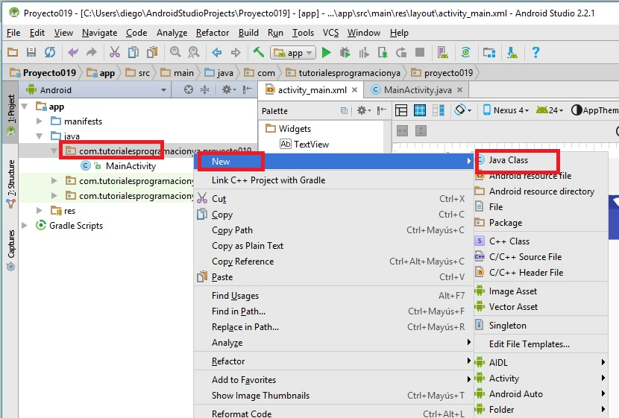
Almacenamiento en una base de datos SQLite
Hemos visto hasta ahora dos modos de almacenar datos en forma permanente (archivos de texto y la clase SharedPreferences), ahora veremos otra herramienta nativa de Android para almacenar datos en una base de datos llamada SQLite.
SQLite es una base de datos Open Source, es muy popular en muchos dispositivos pequeños, como Android.
Las ventajas que presenta utilizar SQLite es que no requiere configuración, no tiene un servidor de base de datos ejecutándose en un proceso separado y es relativamente simple su empleo.
Problema:
Confeccionar un programa que permita almacenar los datos de articulos. Crear la tabla articulos y definir los campos codigo, descripción del articulo y precio. El programa debe permitir:
1 - Carga de articulo. 2 - Consulta por el codigo. 3 - Consulta por la descripción. 4 - Borrado de un articulo ingresando su código. 4 - Modificación de la descripción y el precio.
Crear un proyecto en Android Studio y definir como nombre: Proyecto019
Lo primero que haremos es crear una clase que herede de SQLiteOpenHelper. Esta clase nos permite crear la base de datos y actualizar la estructura de tablas y datos iniciales.
Para crear una nueva clase desde Android Studio procedemos a presionar el botón derecho del mouse sobre la carpeta que contienen todos los archivo java del proyecto y seleccionamos New - > Java Class:

Slide 3
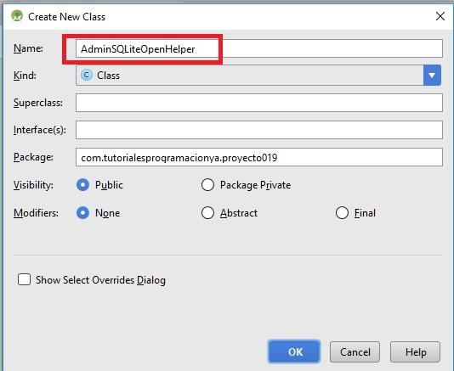
En este diálogo ingresamos el nombre de nuestra clase, en nuestro ejemplo la llamaremos AdminSQLiteOpenHelper:

Slide 4
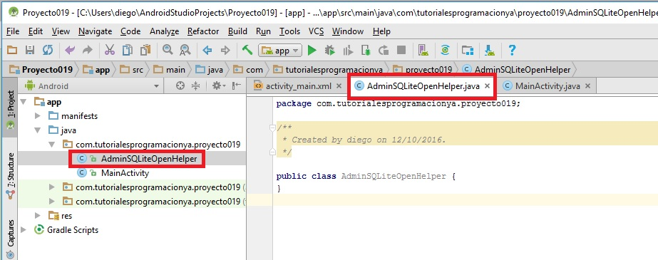
Ya tenemos un nuevo archivo en nuestro proyecto:

Slide 5
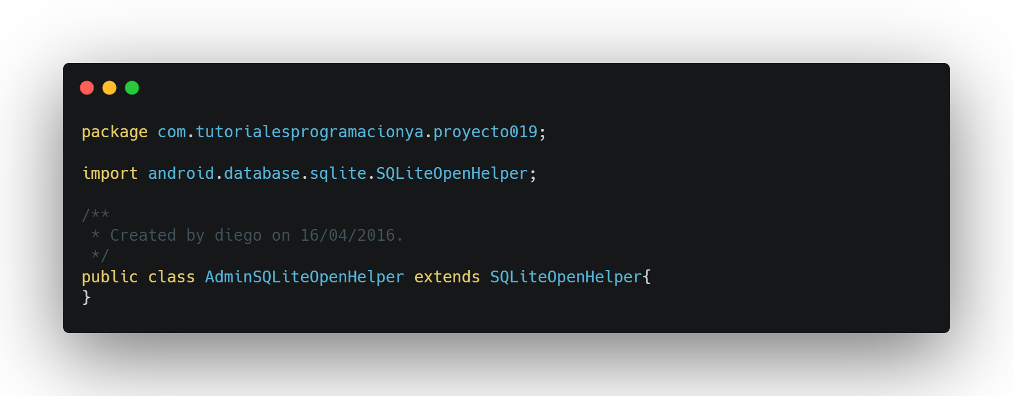
Ahora tenemos que codificar esta clase que tiene por objetivo administrar la base de datos que crearemos. Primero hacemos que nuestra clase herede de la clase SQLiteOpenHelper:

Slide 6
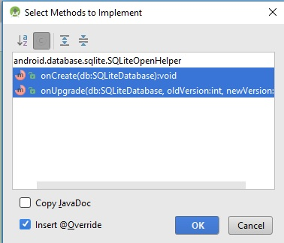
La clase SQLiteOpenHelper requiere que se implementen dos métodos obligatoriamente onCreate y onUpgrade, podemos hacer que el Android Studio nos ayude en su codificación así no tenemos que tipearlos nosotros: presionamos la teclas "ALT" y "ENTER" teniendo el cursor sobre el nombre de la clase "AdminSQLiteOpenHelper" y nos aparece un menú donde seleccionamos "Implement Methods" y luego un diálogo donde seleccionamos los métodos a implementar:

Slide 7
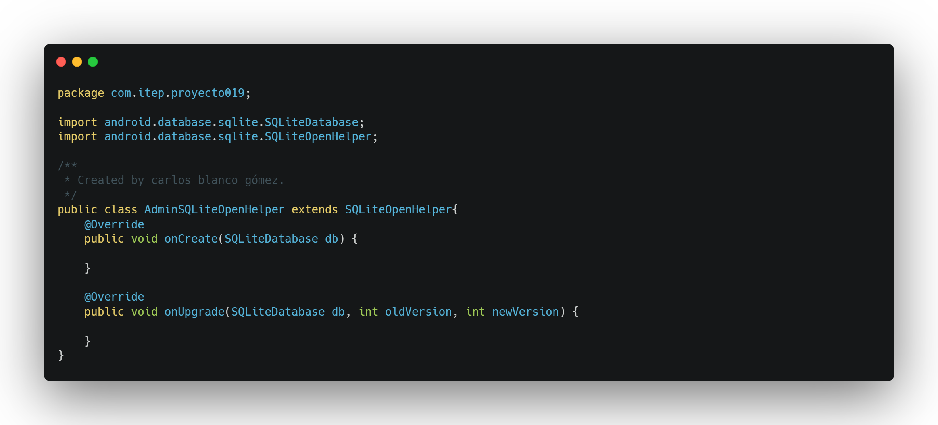
Ya tenemos la clase con los dos métodos:

Slide 8
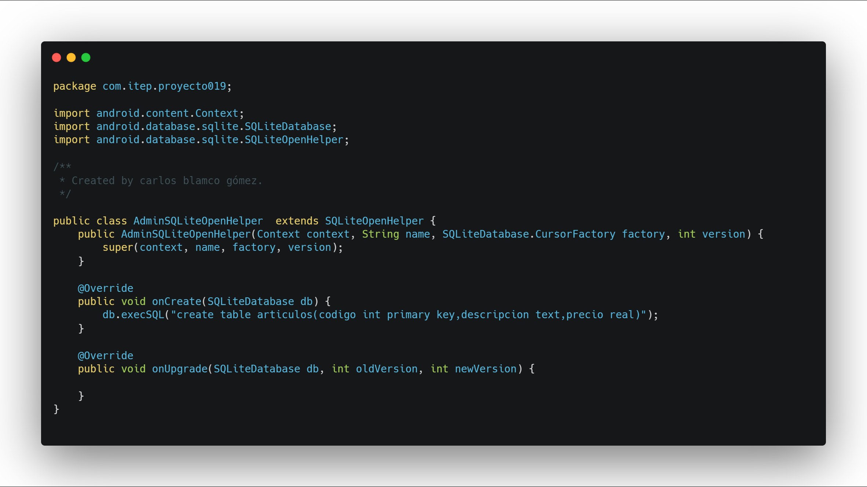
Pero todavía nos marca un error ya que la clase padre SQLiteOpenHelper implementa constructores que tienen parámetros, entonces tenemos que definir el constructor en esta clase, para ello estando el cursor sobre el nombre de la clase "AdminSQLiteOpenHelper" presionamos nuevamente las teclas "ALT" y "Enter" y en el menú contectual que aparece seleccionamos "Create constructor matching super". Aparece un diálogo con todos los constructores que implementa la clase padre (seleccionammos el que tiene tres parámetros):
Ahora la clase no muestra ningún error y pasaremos a implementar la creación de la tabla articulos dentro del método onCreate:

Slide 9
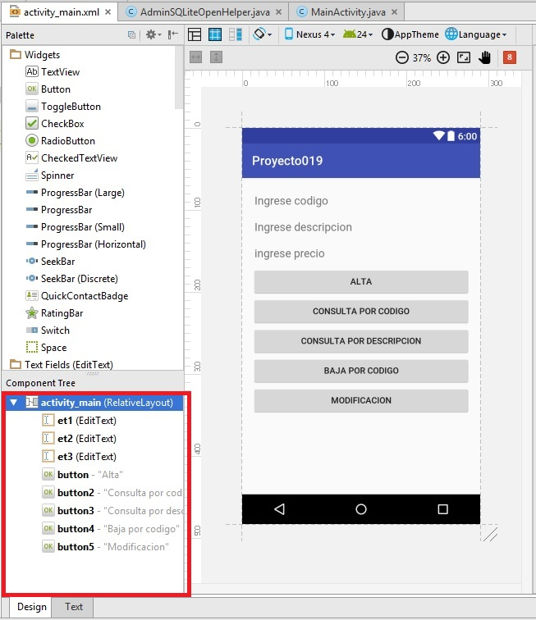
Hemos codificado en el método onCreate la creación de la tabla articulos con los campos codigo (que es entero y clave primaria), descripcion que es de tipo texto y precio es un valor real. El método onCreate se ejecutará una única vez (Eventualmente si uno quiere modificar la estructura de la tabla debemos hacerlo en el método onUpgrade).
Ahora implementemos la interfaz visual para resolver nuestro problema. Debemos crear en nuestro archivo activity_main.xml la siguiente interfaz:

Slide 10
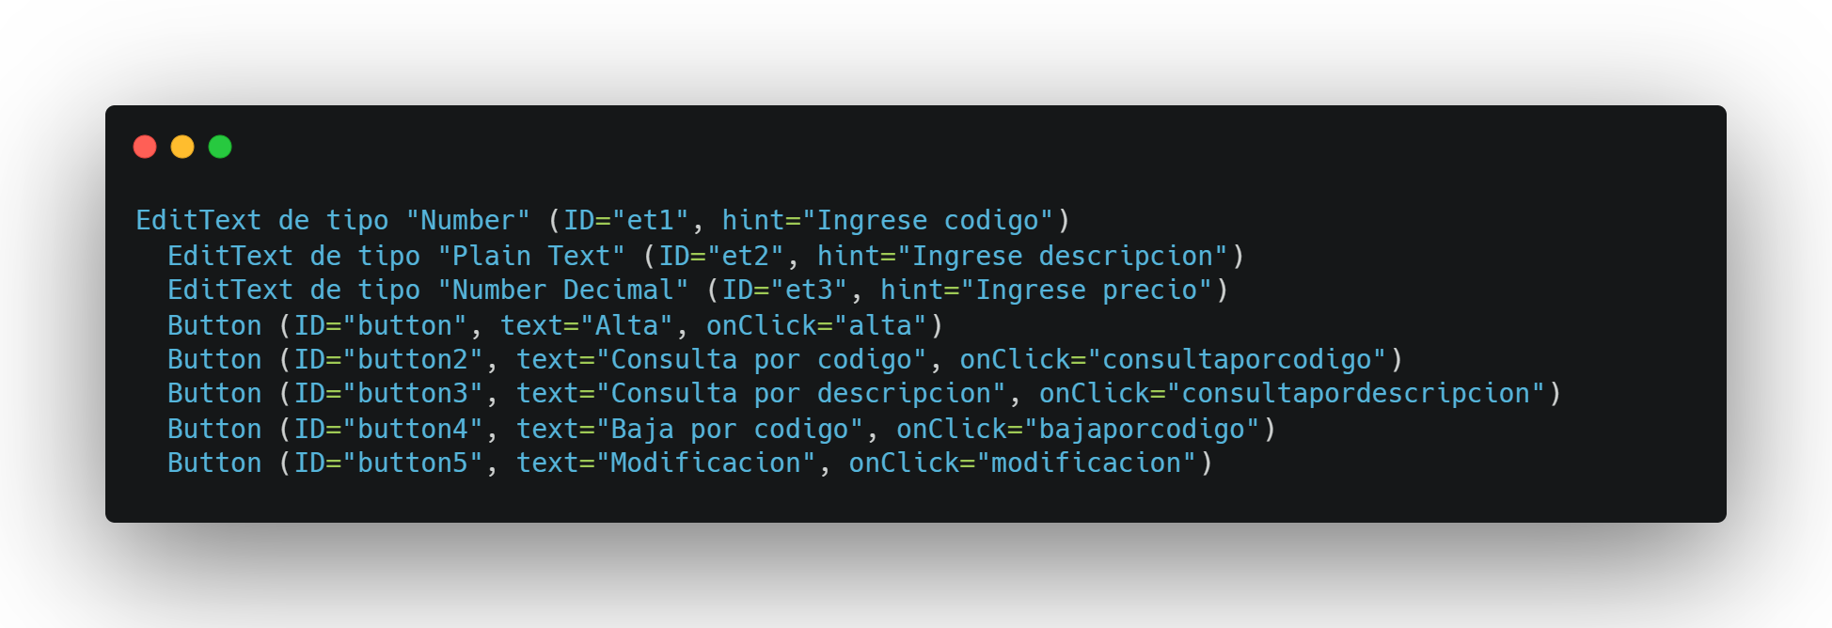
Como vemos disponemos tres EditText y cinco Button:

Slide 11
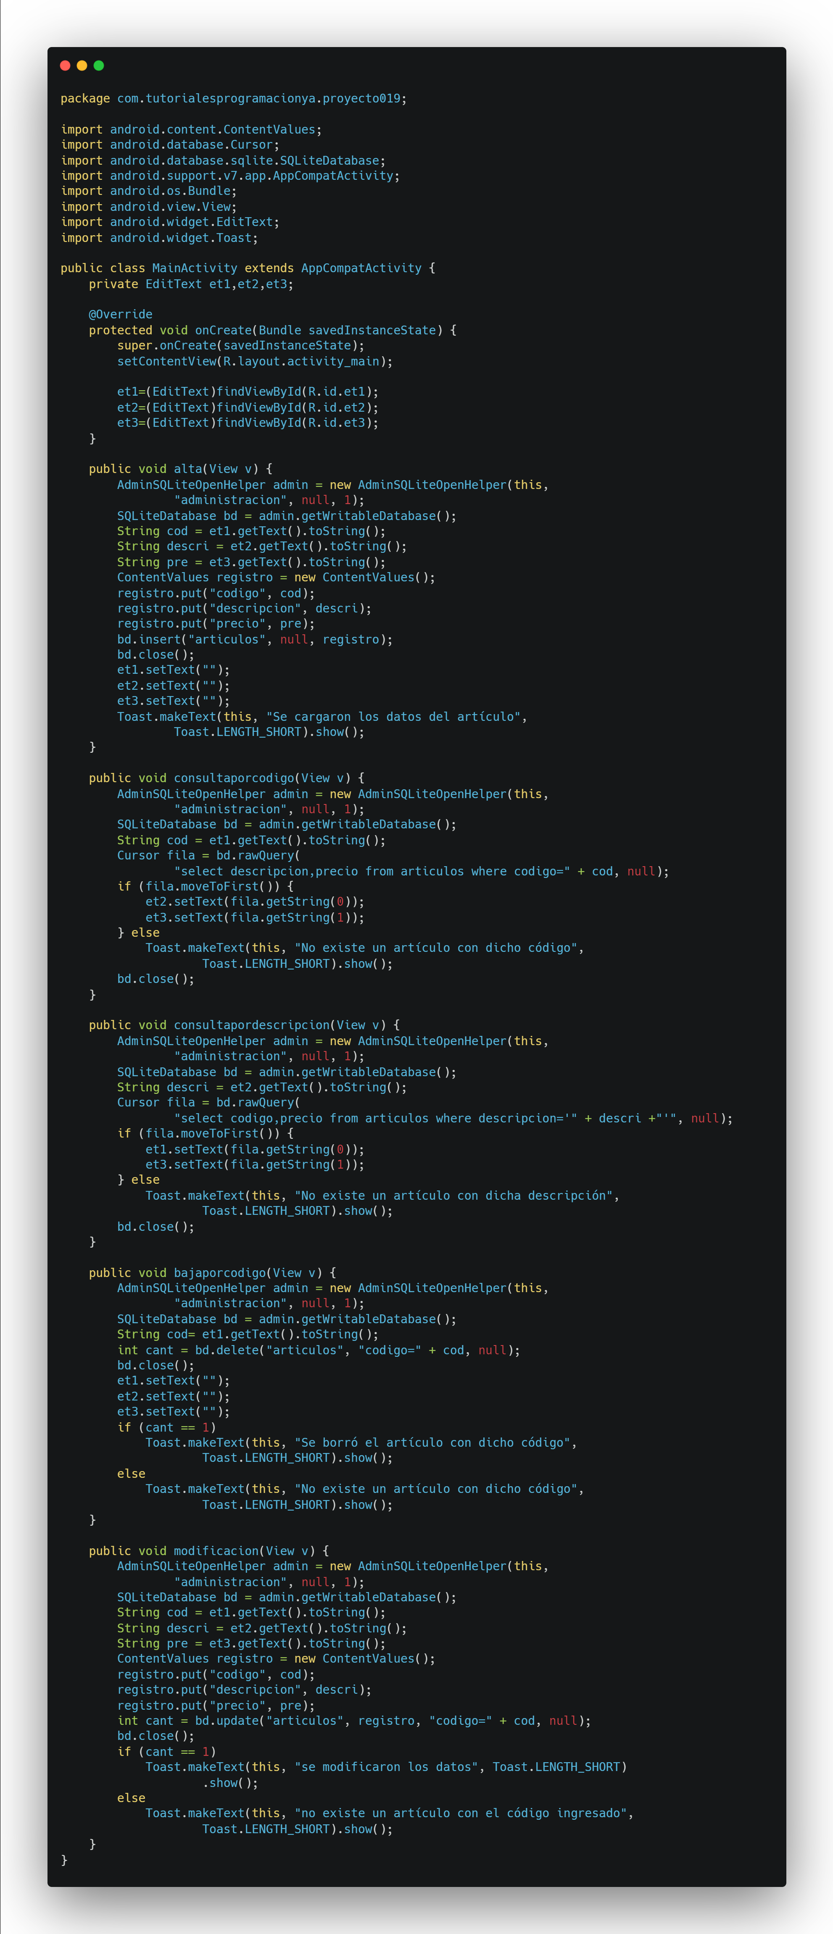
El código fuente de nuestro Activity es el siguiente:
Recordar de inicializar la propiedad onClick de cada botón para enlazarlo con el método respectivo: "alta","consultaporcodigo","consultapordescripcion","bajaporcodigo" y "modificacion".

Slide 12
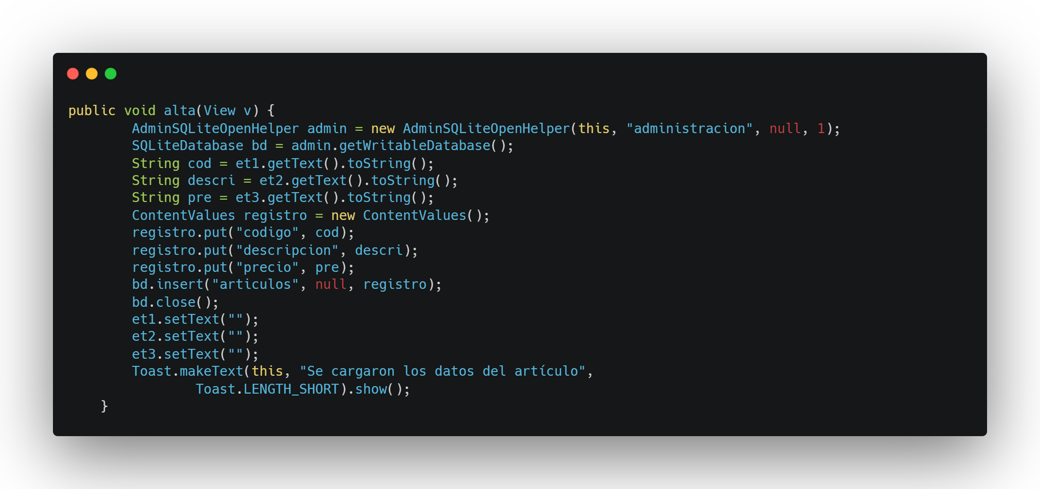
1 - Alta de datos.
Cuando se presiona el botón "ALTA" se ejecuta el método "alta" recordemos inicializar la propiedad "onClick" del botón desde la ventana de visualización del archivo XML. Lo primero que hacemos en este método es crear un objeto de la clase que planteamos anteriormente y le pasamos al constructor this (referencia del Activity actual), "administracion" (es el nombre de la base de datos que crearemos en el caso que no exista) luego pasamos null y un uno indicando que es la primer versión de la base de datos (en caso que cambiemos la estructura o agreguemos tablas por ejemplo podemos pasar un dos en lugar de un uno para que se ejecute el método onUpgrade donde indicamos la nuestra estructura de la base de datos)
Luego de crear un objeto de la clase AdminSqLiteOpenHelper procedemos a crear un objeto de la clase SQLiteDataBase llamando al método getWritableDatabase (la base de datos se abre en modo lectura y escritura).
Creamos un objeto de la clase ContentValues y mediante el método put inicializamos todos tos campos a cargar. Seguidamente llamamos al método insert de la clase SQLiteDatabase pasando en el primer parámetro el nombre de la tabla, como segundo parámetro un null y por último el objeto de la clase ContentValues ya inicializado (este método es el que provoca que se inserte una nueva fila en la tabla articulos en la base de datos llamada administracion) Borramos seguidamente los EditText y mostramos un mensaje para que conozca el operador que el alta de datos se efectuó en forma correcta:

Slide 13
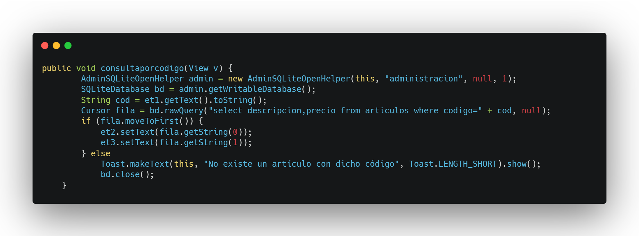
2 - Consulta de articulo por código.
Cuando se presiona el botón "CONSULTA POR CODIGO" se ejecuta el método consultaporcodigo:
En el método consultaporcodigo lo primero que hacemos es crear un objeto de la clase AdminSQLiteOpenHelper y obtener una referencia de la base de datos llamando al método getWritableDatabase. Seguidamente definimos una variable de la clase Cursor y la inicializamos con el valor devuelto por el método llamado rawQuery.
La clase Cursor almacena en este caso una fila o cero filas (una en caso que hayamos ingresado un codigo existente en la tabla articulos), llamamos al método moveToFirst() de la clase Cursor y retorna true en caso de existir un articulo con el codigo ingresado, en caso contrario retorna cero.
Para recuperar los datos propiamente dichos que queremos consultar llamamos al método getString y le pasamos la posición del campo a recuperar (comienza a numerarse en cero, en este ejemplo la columna cero representa el campo descripcion y la columna 1 representa el campo precio)

Slide 14
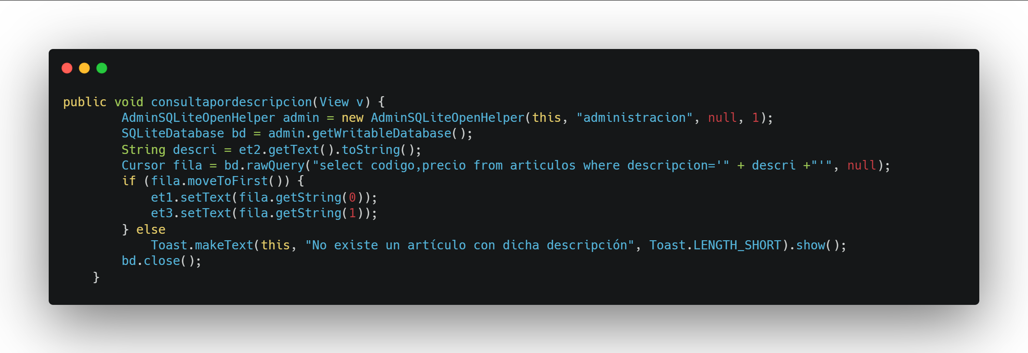
3 - Consulta de articulo por descripción.
Cuando se presiona el botón "CONSULTA POR DESCRIPCION" se ejecuta el método consultapordescripcion:
En el método consultapordescripcion lo primero que hacemos es crear un objeto de la clase AdminSQLiteOpenHelper y obtener una referencia de la base de datos llamando al método getWritableDatabase. Seguidamente definimos una variable de la clase Cursor y la inicializamos con el valor devuelto por el método llamado rawQuery.

Slide 15
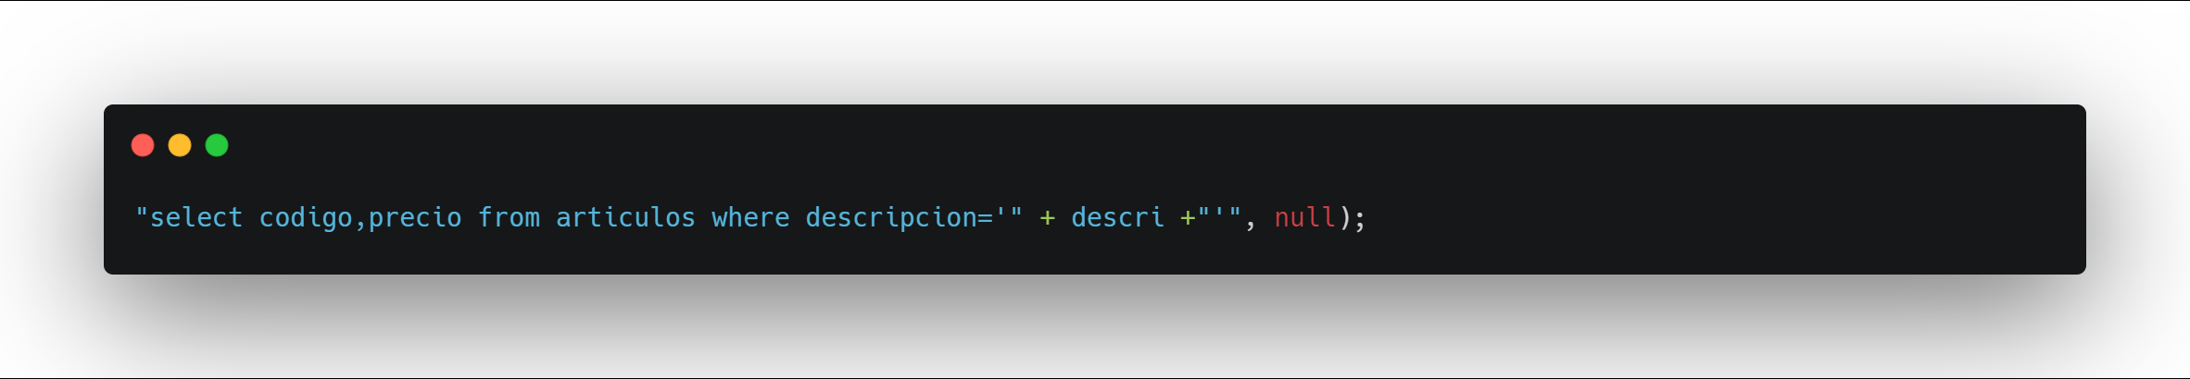
Es importante notar en el where de la clausula SQL hemos dispuesto comillas simples entre el contenido de la variable descri:
Esto es obligatorio para los campos de tipo text (en este caso descripcion es de tipo text)

Slide 16
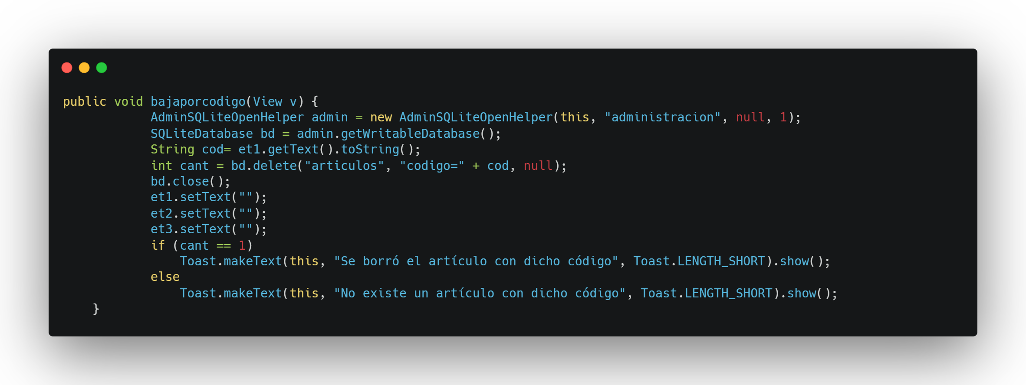
4 - Baja o borrado de datos.
Para borrar uno o más registros la clase SQLiteDatabase tiene un método que le pasamos en el primer parámetro el nombre de la tabla y en el segundo la condición que debe cumplirse para que se borre la fila de la tabla. El método delete retorna un entero que indica la cantidad de registros borrados:

Slide 17
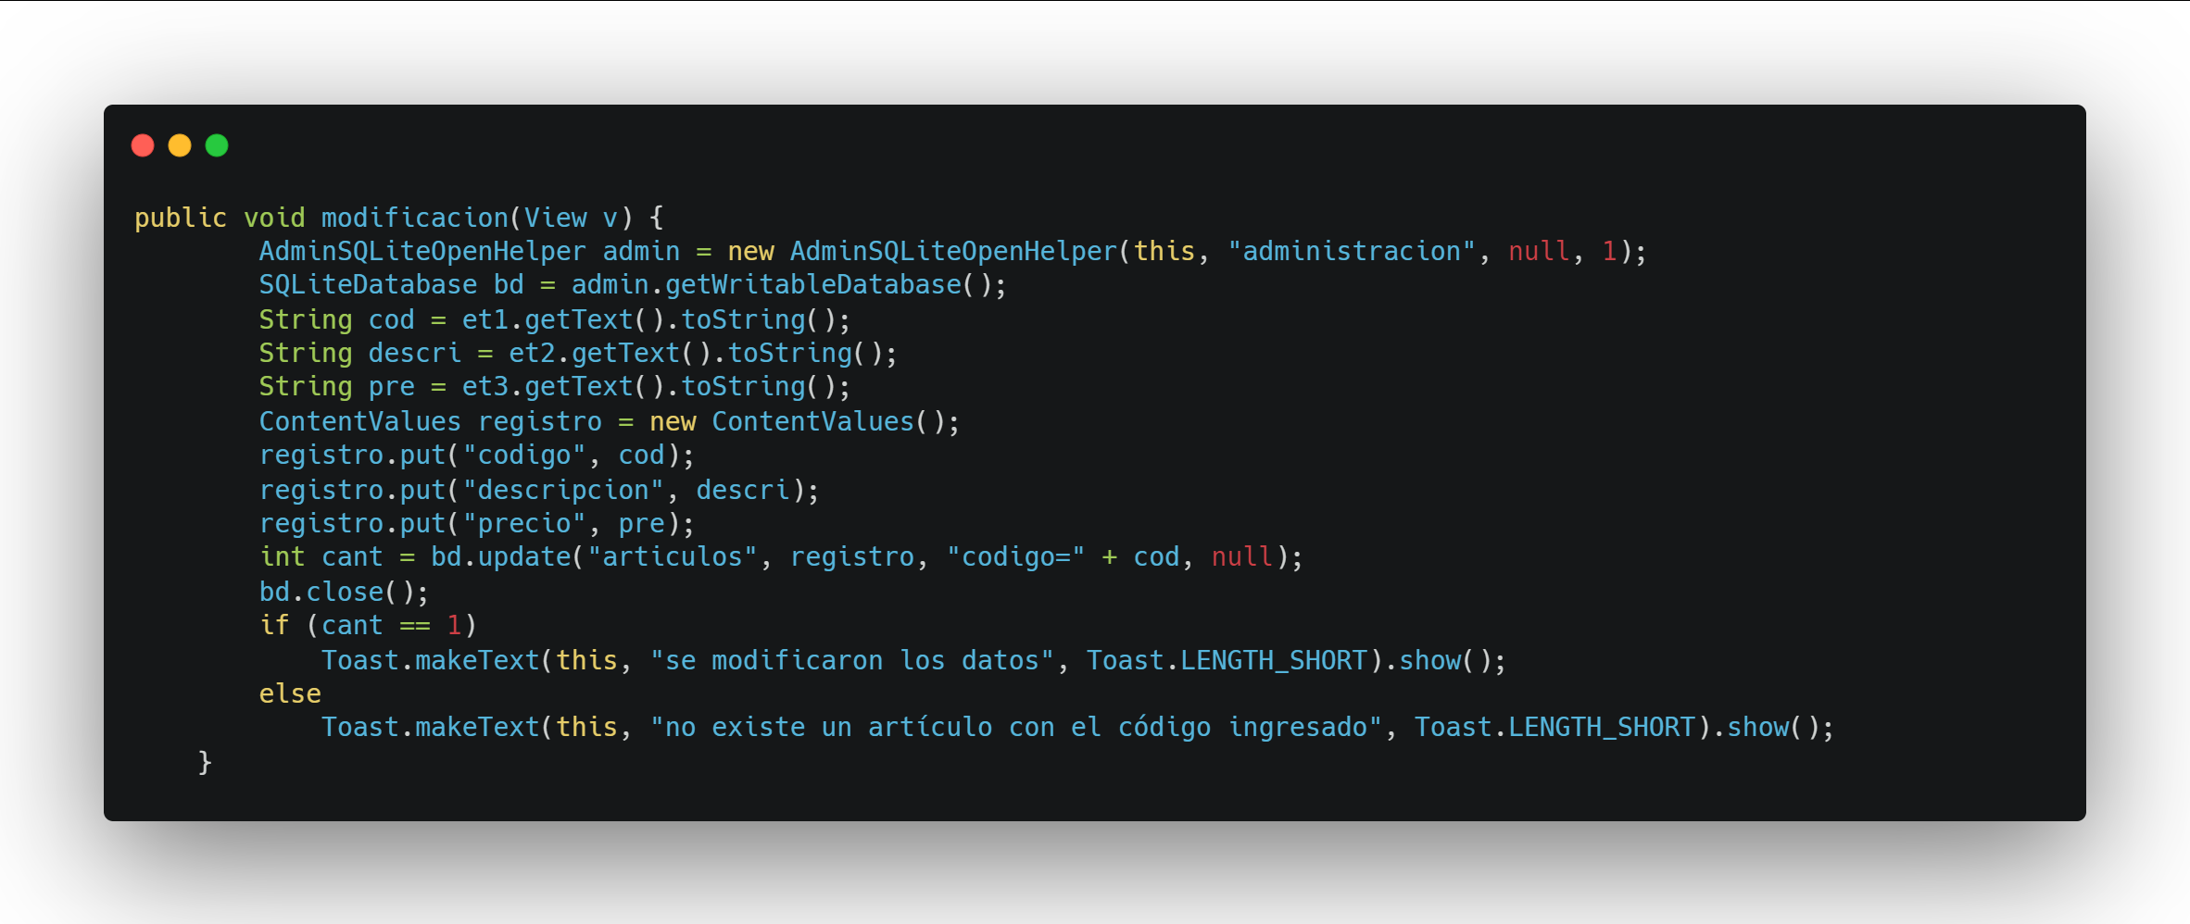
5 - Modificación de datos.
En la modificación de datos debemos crear un objeto de la clase ContentValues y mediante el método put almacenar los valores para cada campo que será modificado. Luego se llama al método update de la clase SQLiteDatabase pasando el nombre de la tabla, el objeto de la clase ContentValues y la condición del where (el cuanto parámetro en este ejemplo no se lo emplea)

Slide 18
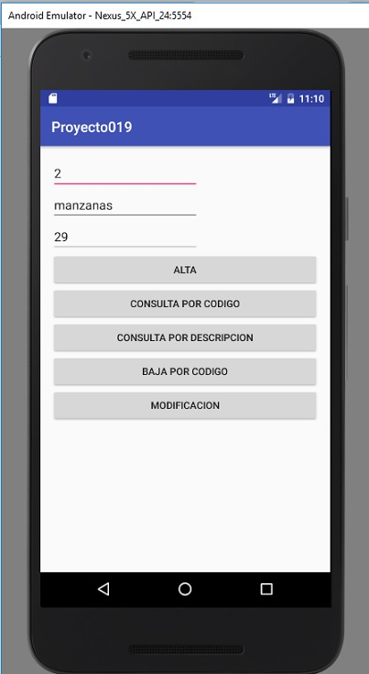
Cuando ejecutamos el programa tenemos la siguiente interfaz:

Slide 19
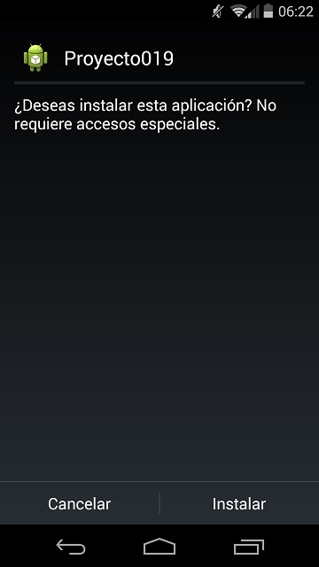
Instalación del programa Android en un dispositivo real
Normalmente uno cuando desarrolla aplicaciones en Android hace toda la programación, depuración y pruebas en un dispositivo virtual en la pc. Ahora vamos a ver los pasos para probar la aplicación en un dispositivo Android real.
La primera forma que veremos de probar nuestra aplicación es copiar el archivo con extensión APK a nuestro dispositivo.
Primero en el ícono de configuración de nuestro teléfono o tablet android seleccionamos la opción "Aplicaciones" -> y marcamos la opción "Origen desconocido (Permitir la instalación de aplicaciones no pertenecientes al mercado)"
Desde nuestro equipo de escritorio enviamos un mail a nuestro celular adjuntando el archivo con extensión apk que se encuentra en el directorio app/build/outputs/apk de nuestro proyecto.
Abramos el mail desde nuestro celular y seleccionemos el archivo adjunto. Confirmamos que queremos instalarlo.

Slide 20
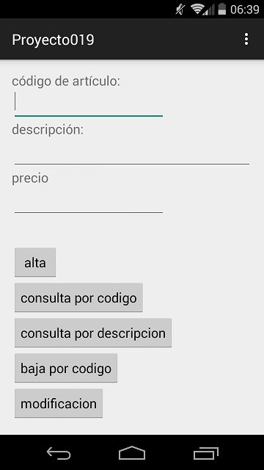
Ya podemos probar nuestra aplicación:

Slide 21
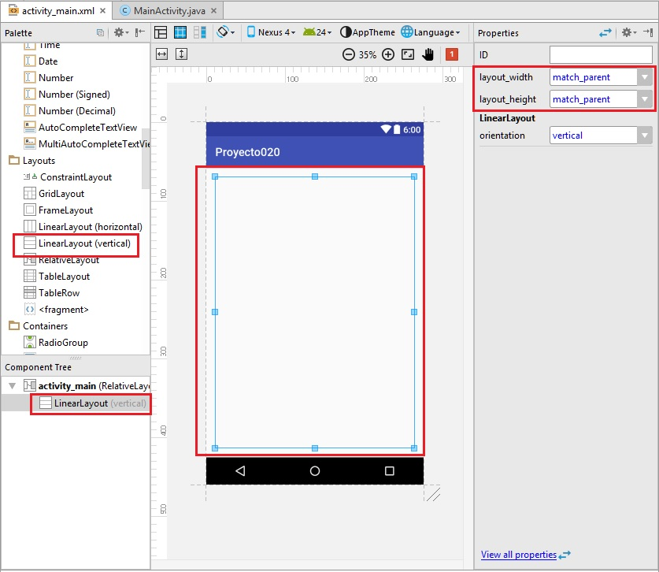
Layout (LinearLayout)
Android organiza las componentes visuales (Button, EditText, TextView etc.) en pantalla mediante contenedores llamados Layout.
Hasta ahora no nos ha preocupada como organizar una pantalla, sino nos hemos centrado en la funcionalidad de cada programa que implementamos.
Ahora comenzaremos a preocuparnos como organizar y disponer las componentes dentro de la pantalla.
- LinearLayout.
LinearLayout es uno de los diseños más simples y más empleado. Simplemente establece los componentes visuales uno junto al otro, ya sea horizontal o verticalmente.
Creemos un proyecto llamado Proyecto020, borremos el TextView que agrega por defecto el Android Studio.
De la "Palette" de componentes de Android Studio arrastraremos de la pestaña "Layouts" el objeto de la clase "Linear Layout (Vertical)":

Slide 22
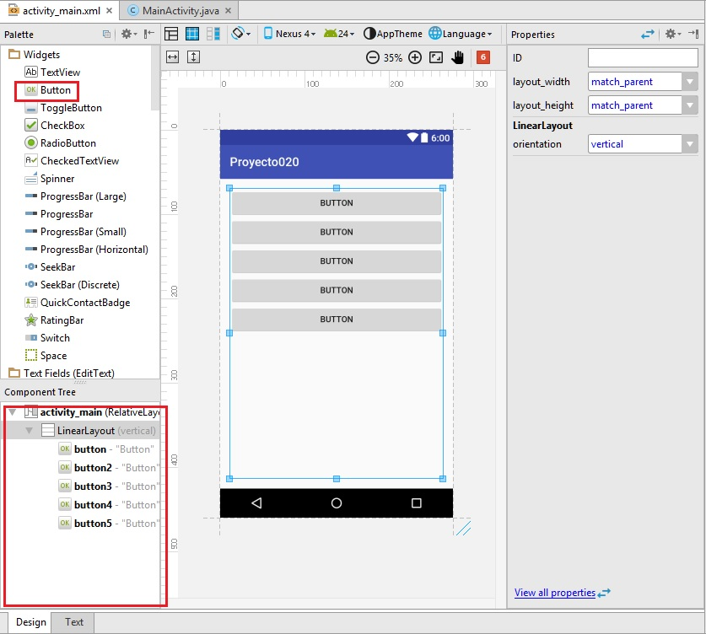
Ahora podemos ver que sucede cuando disponemos cinco botones dentro del contenedor LinearLayout (Todos los botones se disponen obligatoriamente uno debajo del otro y no hay posibilidad de ubicarlos con el mouse):
El primer cambio que podemos hacer a esta tipo de Layout es cambiar la propiedad "orientation" por el valor horizontal (esto hace que los botones se dispongan uno al lado del otro y no hay posibilidad de disponer controles uno debajo de otro)
Hay que tener en cuenta que si los controles no entran en pantalla los mismos no se ven y si son botones como en este caso es imposible hacer clic sobre los mismos:
También debemos seleccionar cada Button y cambiar la propiedad layout_width por el valor "wrap_content" para que cada botón no ocupe todo el ancho del dispositivo.

Slide 23
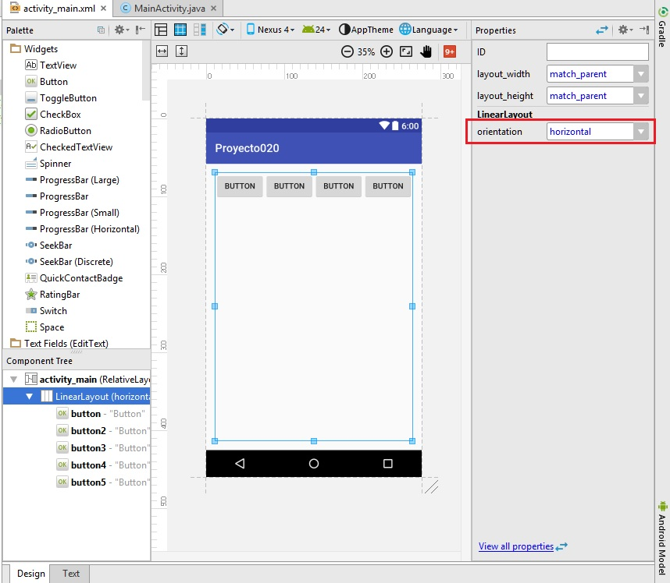
Luego podemos ver que inclusive si hay muchos botones no todos se ven:
Tengamos en cuenta que en la "Palette" de Android Studio aparecen dos opciones para disponer "Linear Layout(Horizontal)" o "Linear Layout(Vertical)" la única diferencia es que se inicializa la propiedad "orientation" con el valor: horizontal o vertical.

Slide 24
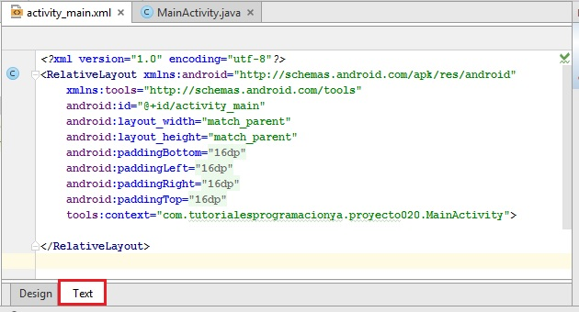
Eliminando el RelativeLayout de la raíz de la aplicación.
Si no necesitamos que la raíz de la interfaz defina un RelativeLayout podemos disponer en su lugar por ejemplo un LinearLayout. Modificaremos el programa hecho hasta ahora de tal forma que la interfaz sea solo un LinearLayout con orientación vertical y con 5 botones en su interior.
No lo podemos hacer en forma visual con Android Studio, debemos modificar manualmente el código del archivo XML, cambiamos la vista "Design" por "Text":

Slide 25
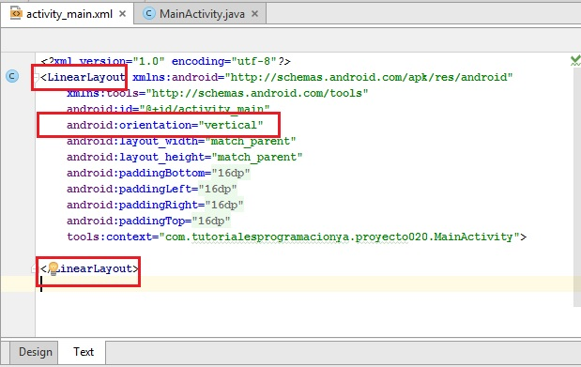
Procedemos a modificar el nombre del Layout y definir e inicializar la propiedad "orientation" (Remplazamos el nombre RelativeLayout por LinearLayout y agregamos la propiedad android:orientation="vertical"):

Slide 26
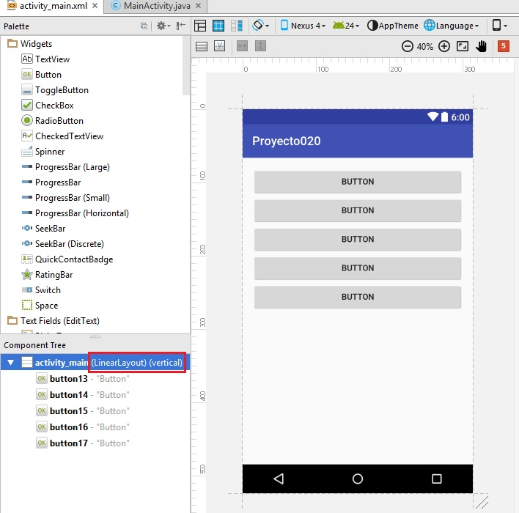
Ahora podemos disponer los botones en la interfaz y aparecerán uno debajo del otro similar a como empezamos pero será mas eficiente ya que no hay un RelativeLayout en la raíz de la interfaz:

Slide 27
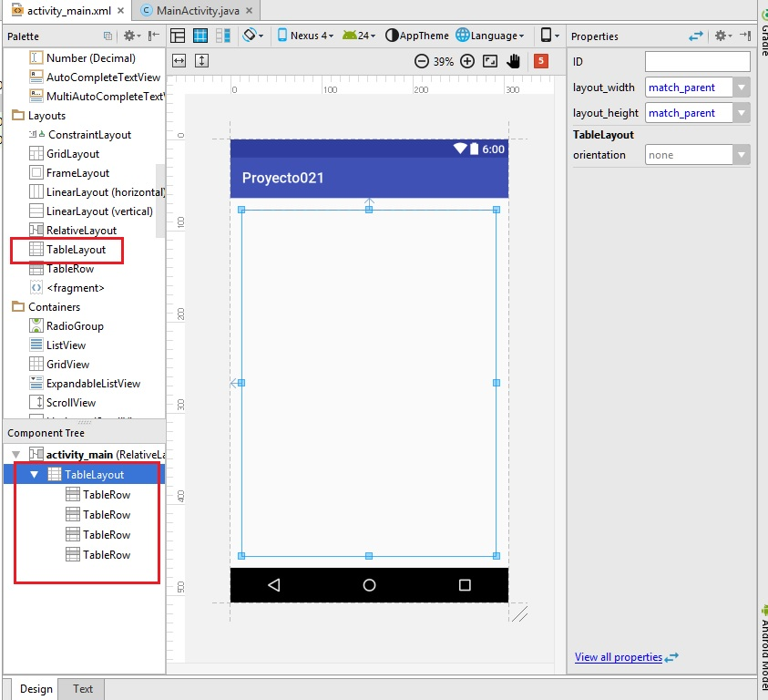
Layout (TableLayout)
El Layout de tipo TableLayout agrupa componentes en filas y columnas. Un TableLayout contiene un conjunto de componentes de tipo TableRow que es el que agrupa componentes visuales por cada fila (cada fila puede tener distinta cantidad de componentes visuales)
Problema
Disponer 9 botones en forma de un tablero de TaTeTi. Utilizar un TableLayout, tres TableRow y nueve botones.
Primero creemos el Proyecto021 y vamos a la pestaña Layout, identifiquemos la componente "TableLayout" y la arrastramos al interior de la interfaz visual, cuando disponemos el objeto dentro de la ventana podemos ver en el "Component Tree" que el TabletLayout contiene 4 objetos de tipo "Table Row":

Slide 28
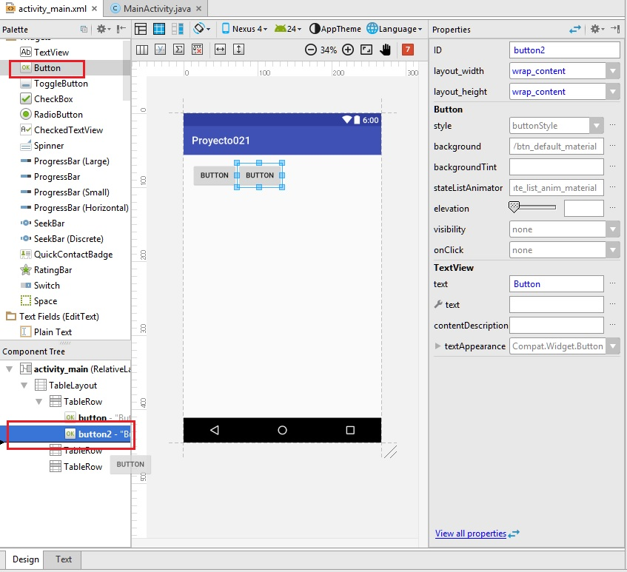
Como nuestro problema requiere solo tres filas procedemos a borrar un "TableRow" desde la ventana "Component Tree".
Luego de esto tenemos toda la pantalla cubierta con una componente de tipo "TableLayout", ahora tenemos que empezar a disponer cada uno de los botones en cada fila.
La forma más sencilla es arrastrar los botones no a la vista de diseño sino a la ventana "Component Tree" a la fila correspondiente:

Slide 29
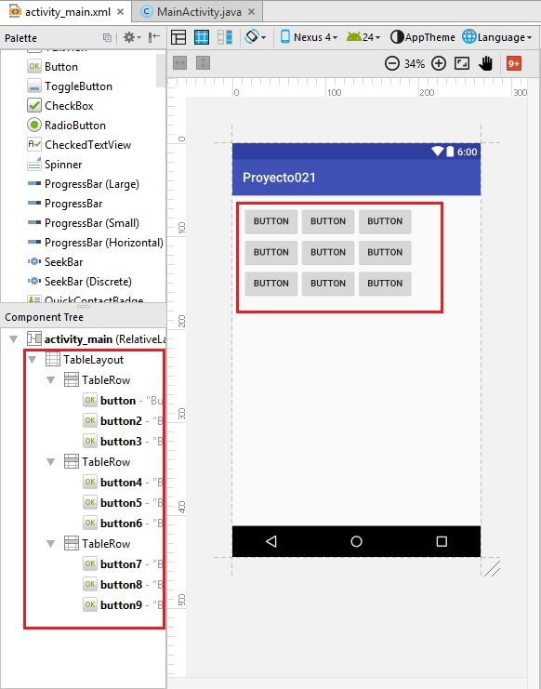
Debemos arrastrar cada uno de los 9 botones al TableRow respectivo :

Slide 30
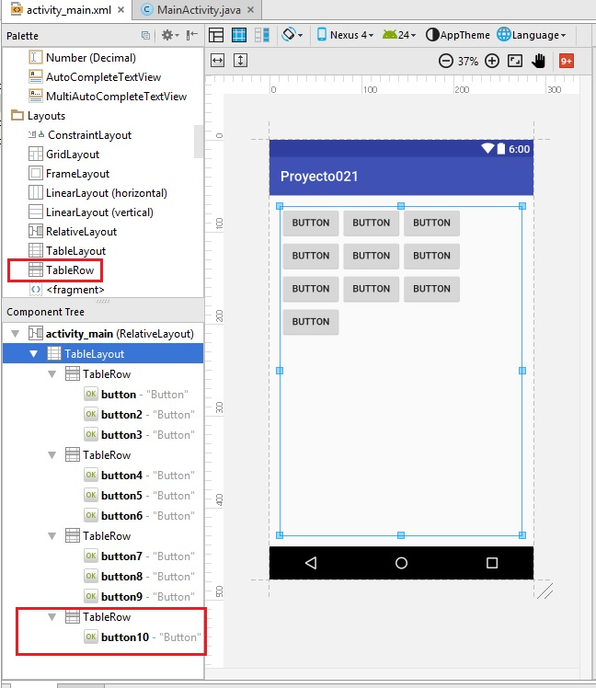
Otra posibilidad que nos da este Layout es que un control se expanda más de una celda. Disponer un cuarto "TableRow" de la pestaña "Layouts" y agregar un botón en la cuarta fila del TableLayout:

Slide 31
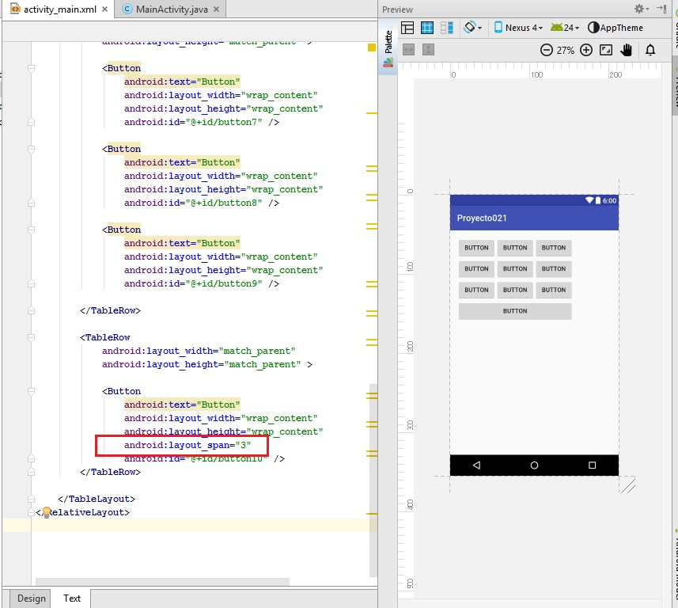
Ahora cambiamos a modo de "Text" en Android Studio y procedemos a agregar la propiedad "layout_span" con el valor 3:

Slide 32
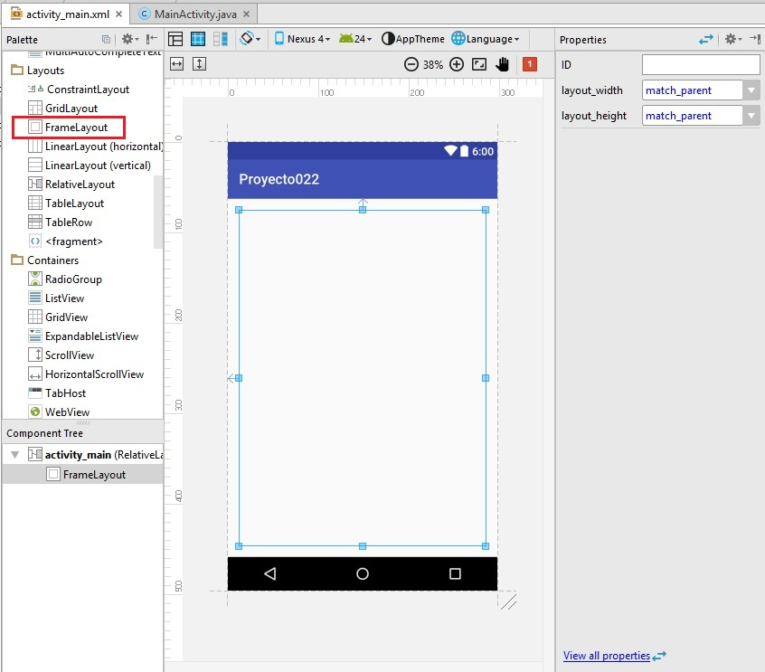
Layout (FrameLayout)
El control de tipo FrameLayout dispone dentro del contenedor todos los controles visuales alineados al vértice superior izquierdo,centrado, vértice inferior derecho etc. (tiene nueve posiciones posibles). Si disponemos dos o más controles los mismos se apilan.
Por ejemplo si disponemos dentro de un FrameLayout un ImageView y un Button luego el botón se superpone a la imagen.
Una actividad posible del control FrameLayout es disponer una serie de controles visuales no visibles e ir alternando cual se hace visible.
Problema:
Disponer un ImageView y un Button dentro de un layout FrameLayout. Cuando se inicia la aplicación mostrar solo el botón y al ser presionado ocultar el botón y hacer visible la imagen que muestra el ImageView.
Crear un proyecto en Android Studio y definir como nombre: Proyecto022
Disponemos un FrameLayout:

Slide 33
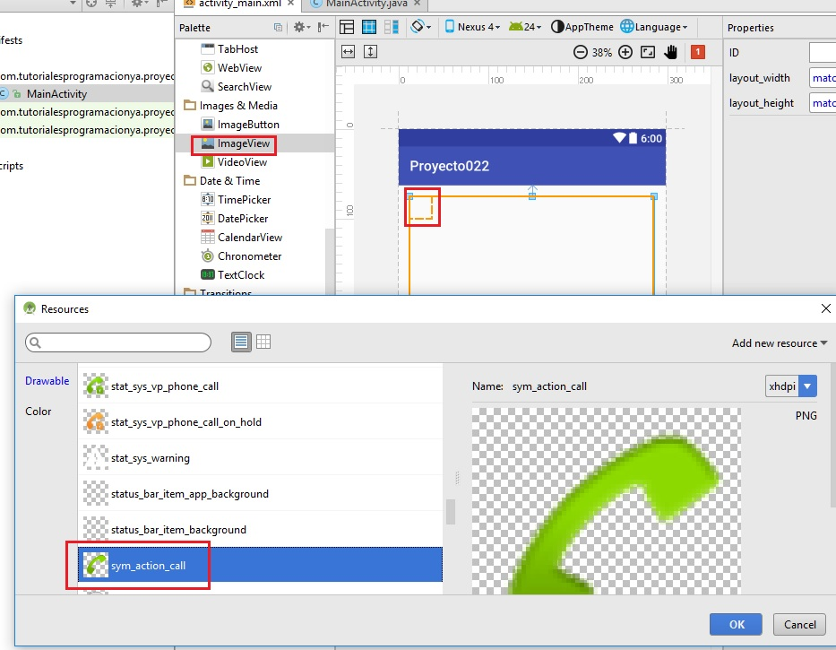
Seguidamente dentro del mismo agregamos un ImageView y seleccionamos una imagen que ya tiene el sistema Android:

Slide 34
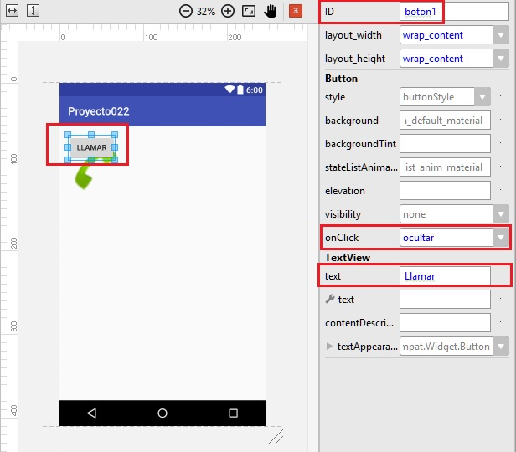
También disponemos un botón dentro del FrameLayout e iniciamos las propiedades ID, onClick y Text:

Slide 35
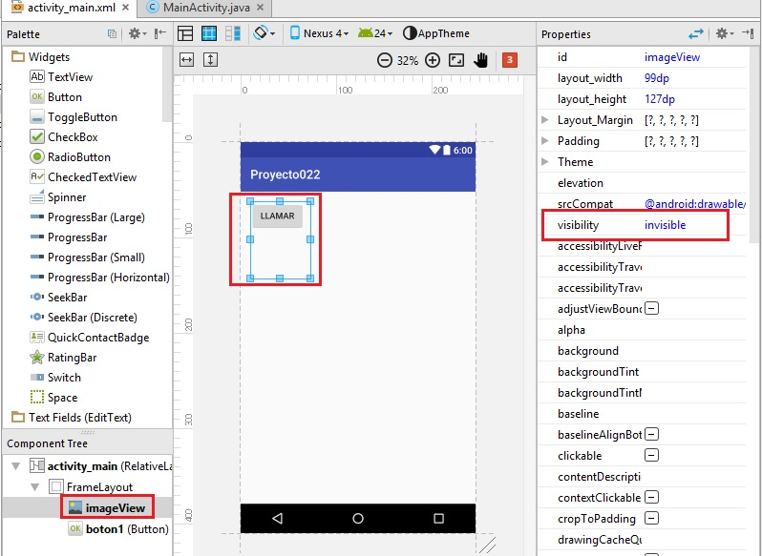
Seleccionamos el control ImageView y fijamos la propiedad visibility con el valor invisible (esto hace que la imagen no se muestre en pantalla), tener en cuenta que para acceder a esta propiedad de la clase ImageView debemos cambiar la vista de propiedades a "View all properties":

Slide 36
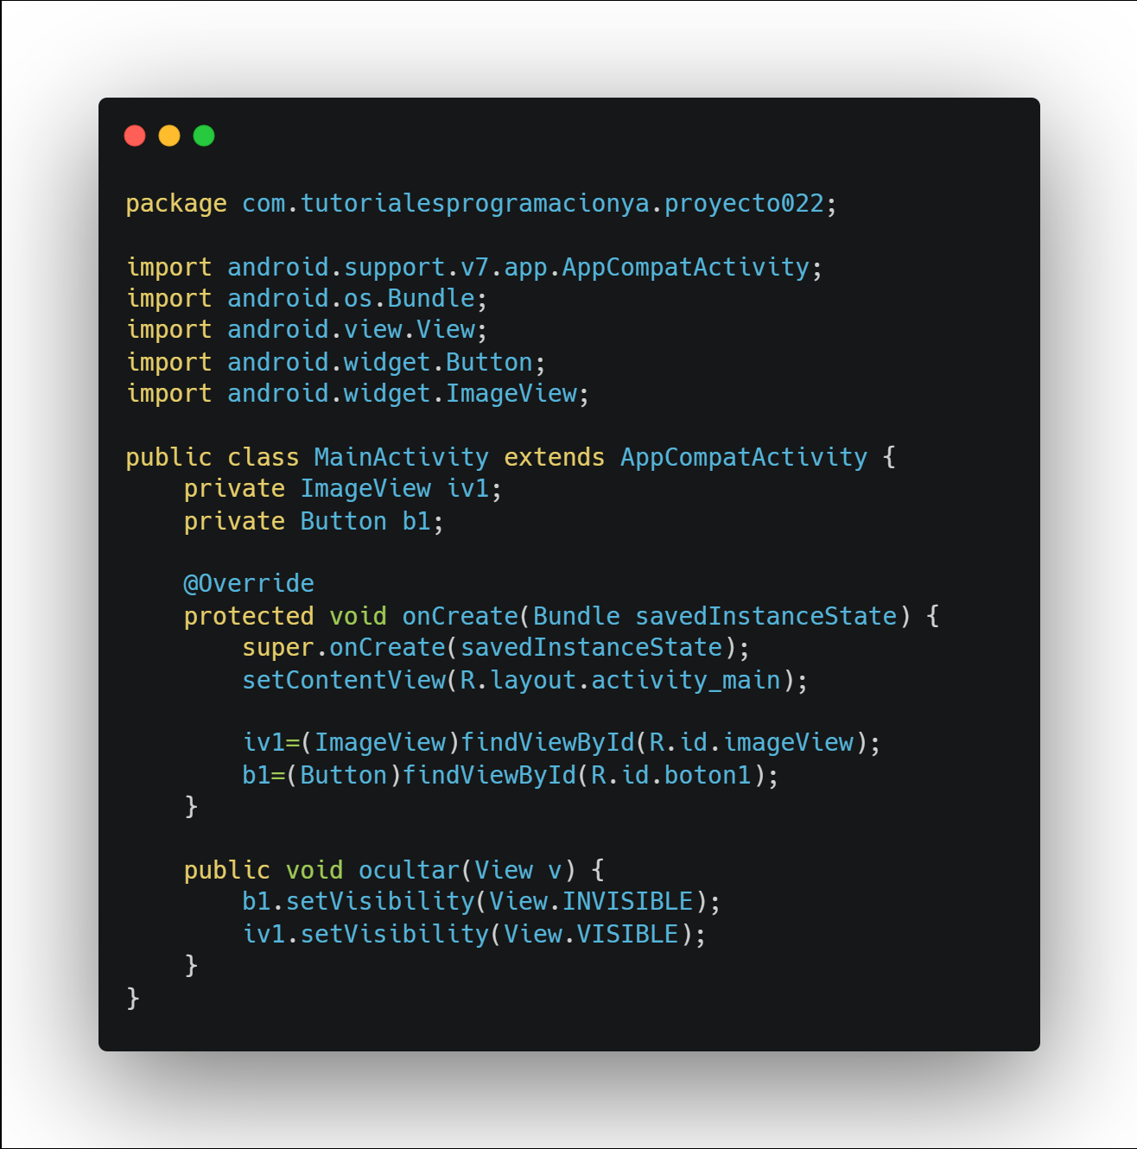
El código fuente de la clase es:

